Slide 1
Universidade Aberta do SUS - UNASUS Universidade Federal de Pelotas Especialização em Saúde da Família Modalidade a Distância Turma 4 Melhoria da detecção de câncer de colo de útero e de mama nas mulheres da Unidade de Saúde Bispo Dom Henrique Froelich PSF I, Vera/MT
Gabriela Dalpasquale
Orientadora: Mariane BaltassareLaroque

Slide 2
INTRODUÇÃO
Segundo o Ministério da Saúde (2006) o câncer está entre as principais causas de morte na população feminina, sendo o câncer de mama o mais comum entre as mulheres no mundo, seguido do câncer de colo do útero;
No Brasil para o ano de 2012 são estimados 52.680 casos novos de câncer de mama feminino e 17. 540 câncer de colo de útero (BRASIL, 2013);
É de responsabilidade dos gestores e dos profissionais de saúde a realização de ações que visem o controle, prevenção, detecção precoce e tratamento oportuno dos cânceres do colo do útero e da mama.

Slide 3
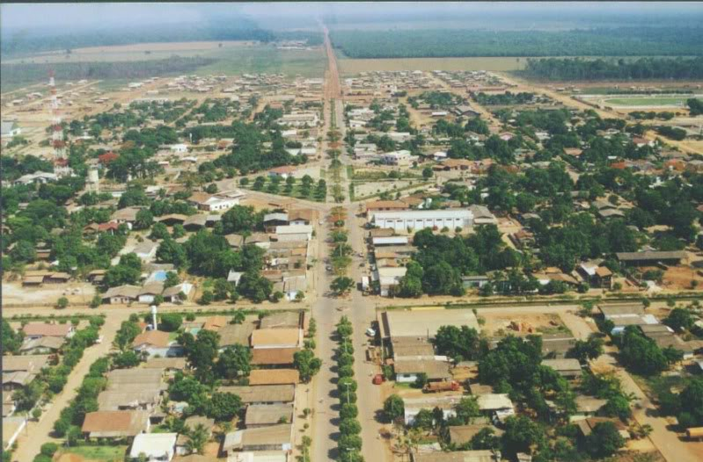
INTRODUÇÃO
Vera/MT
500 Km Capital/ Região Norte
10.561 Habitantes (IBGE, 2013)
Economia: pecuária, grãos e extração vegetal
Emancipada em 13/05/1986
Na área da saúde a cidade possui 2 ESF e 1 Pronto Atendimento Municipal /Zona Rural.

Slide 4
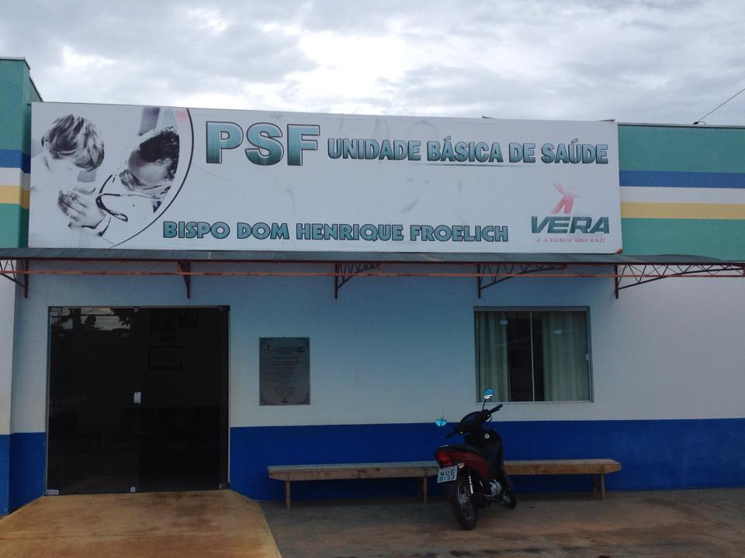
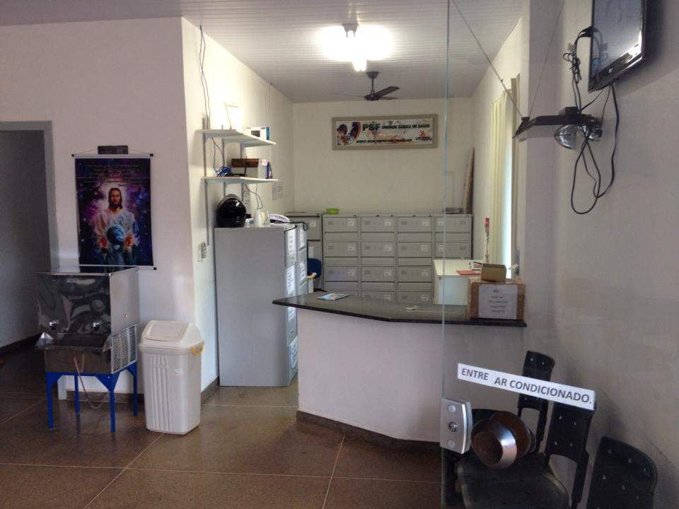
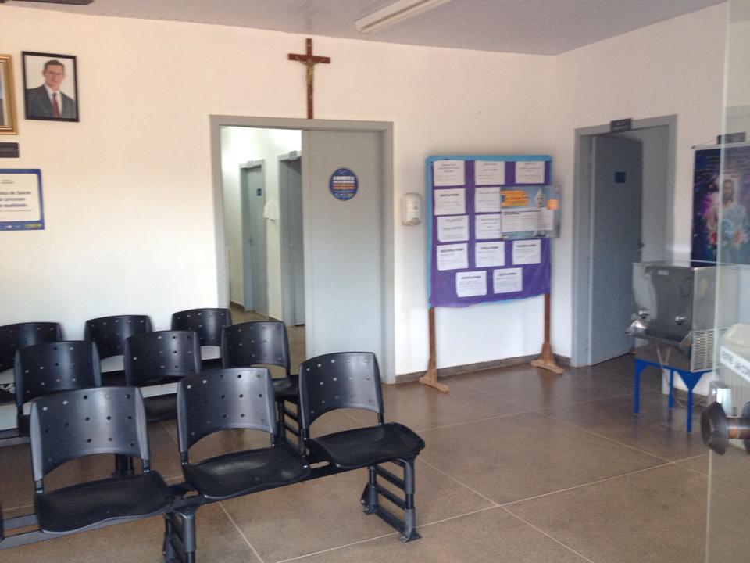
INTRODUÇÃO
Unidade de Saúde Bispo Dom Henrique Froelich
ESF I /1 Equipe completa
Prédio próprio e novo
Famílias cadastradas: 1.278
População de abrangência: 3.932
1.122 mulheres acompanhadas na
faixa etária de 25 a 64 anos de idade
293 mulheres na faixa etária de 50 a 69
Anos.

Slide 5
INTRODUÇÃO
Programa de Prevenção do Câncer de Colo de Útero e Mama antes da Intervenção
Baixa Cobertura;
61% para o câncer do colo de útero
0% Câncer de mama
Falha dos registros;
Ausência de registro para o programa de prevenção ao CA mama
Incompletos para o programa de prevenção ao CA colo de útero
Ausência de monitoramento e capacitações de equipe;
Falta de informações, orientações e participação da população;
Falta de adesão de toda equipe no Programa.

Slide 6
OBJETIVO GERAL
Melhorar a detecção do câncer de colo de útero e do câncer de mama nas mulheres do município de Vera/MT.
Unidade de Saúde Bispo Dom Henrique Froelich
ESF I

Slide 7
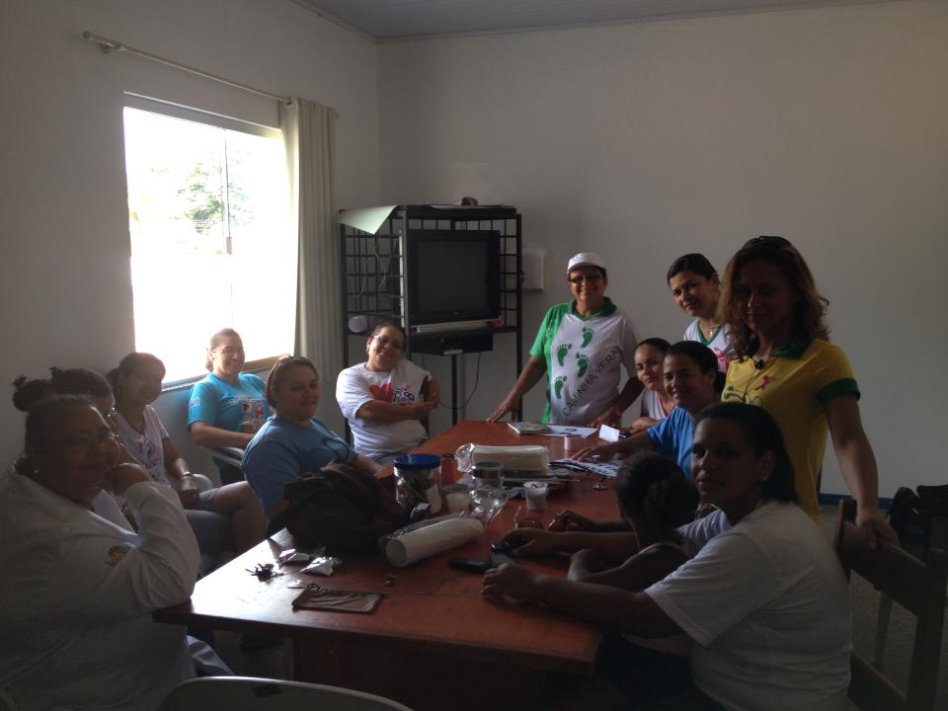
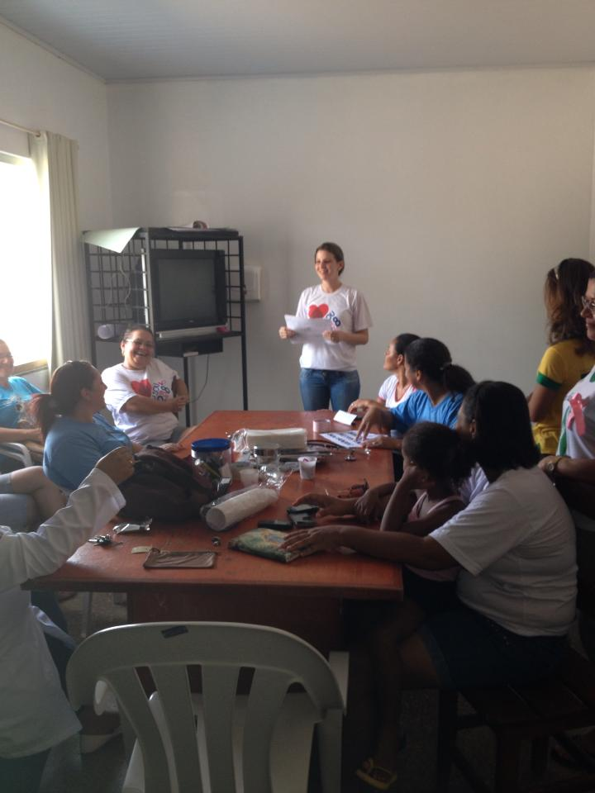
METODOLOGIA
Capacitações de equipe e Planejamento de ações
Três encontros
Duração de 4 horas cada
Estudo dos manuais do MS
Divisão dos temas e participação
de toda equipe
Planejamento das ações
Divisão de Tarefas.

Slide 8
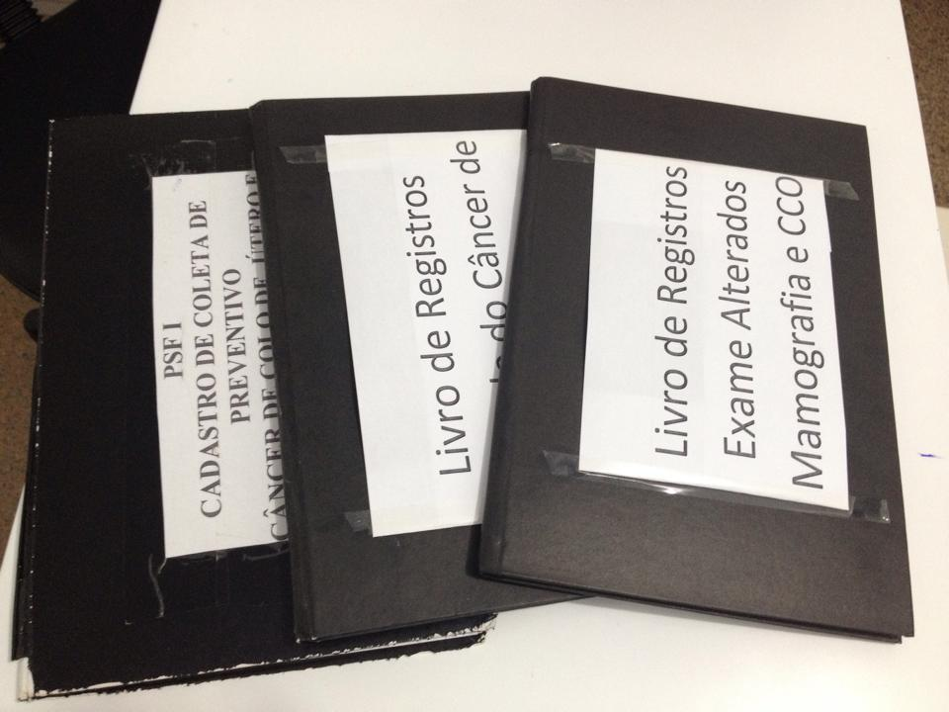
METODOLOGIA
Organização dos Registros
Confecção de 3 livro:
Controle do programa de prevenção
de CA de mama
Controle do programa de prevenção do CA do colo de útero
Controle dos exames de mamografia e citopatológico alterados
Ficha espelho
Organização de pastas especificas.

Slide 9
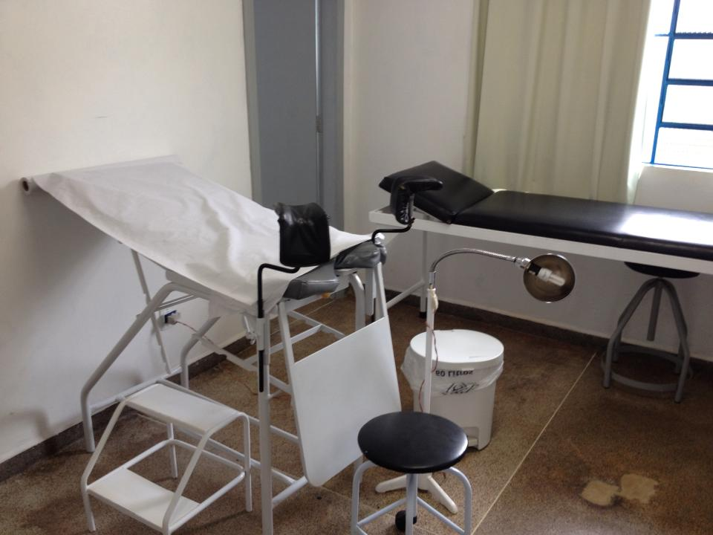
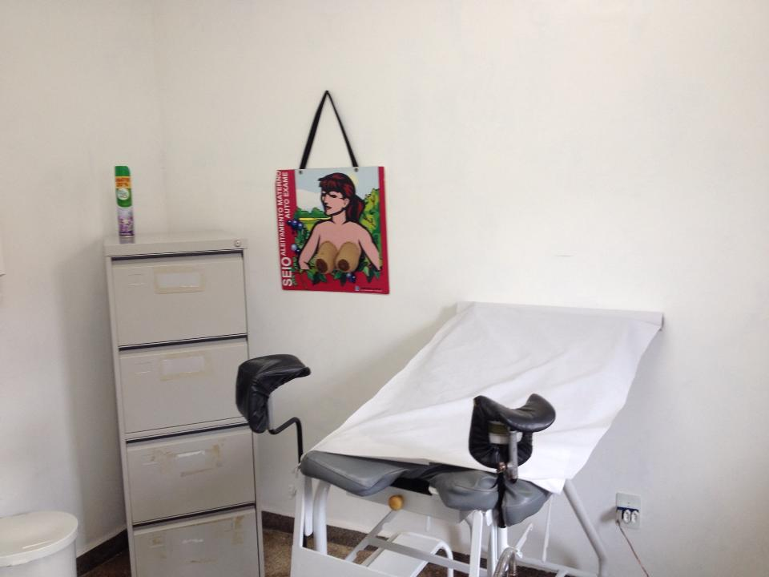
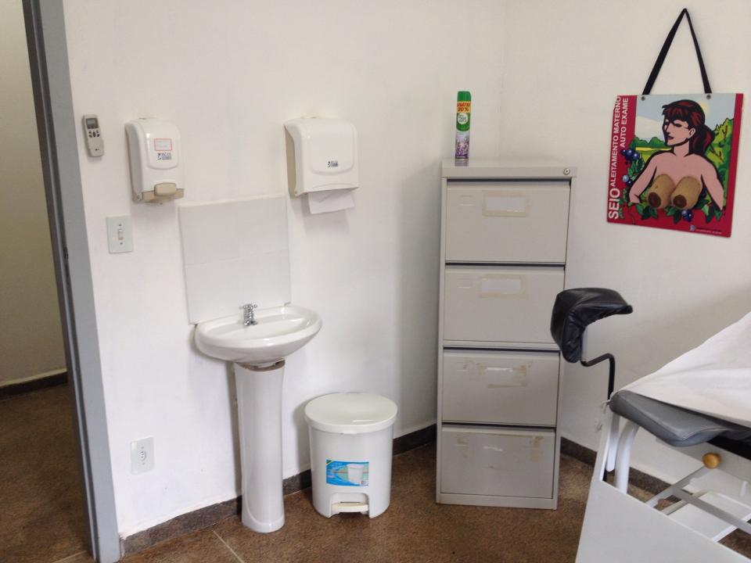
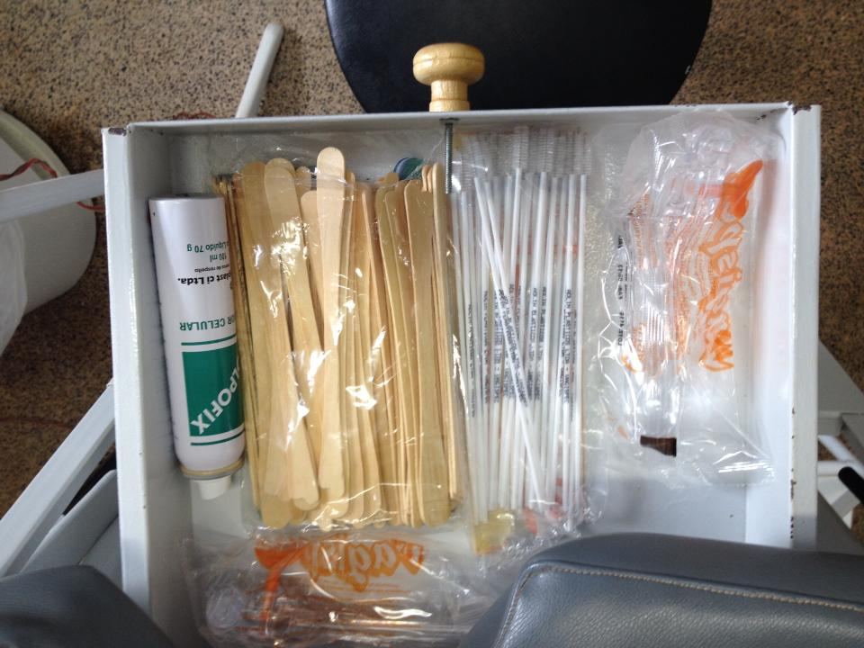
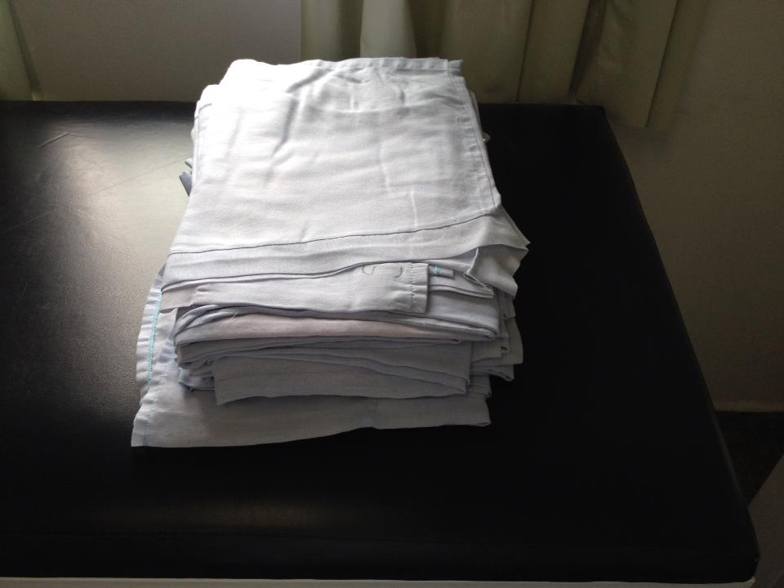
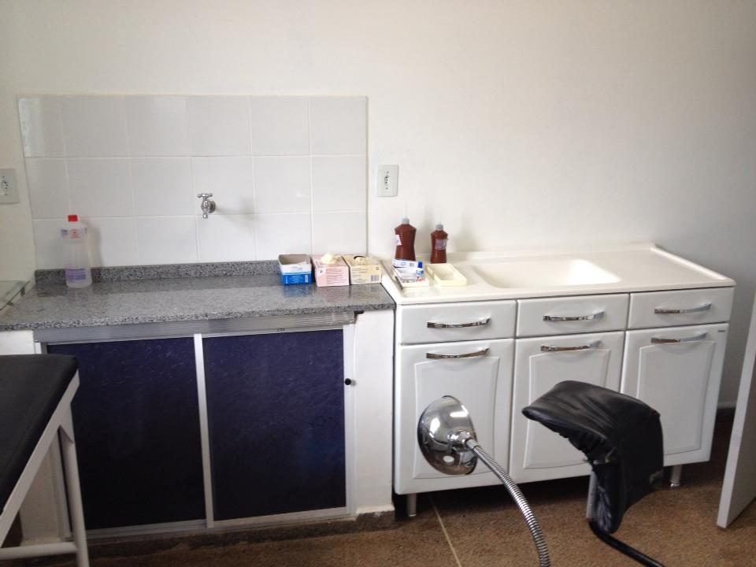
METODOLOGIA
Organização da sala de coleta de exame Citopatológico
Organizamos e equipamos a sala de coleta.

Slide 10
METODOLOGIA
Reunião com o Gestor Municipal de Saúde
Mostramos o projeto e as ações que serão executadas, e solicitamos o seu apoio.
Cadastramento das Mulheres
Intensificação do cadastramento das mulheres da área de abrangência por meio das ACS no SIAB.
Acolhimento
Orientações pela equipe de acolhimento;
Agendamento de consulta para realização do exame ou avaliação dos resultados.

Slide 11
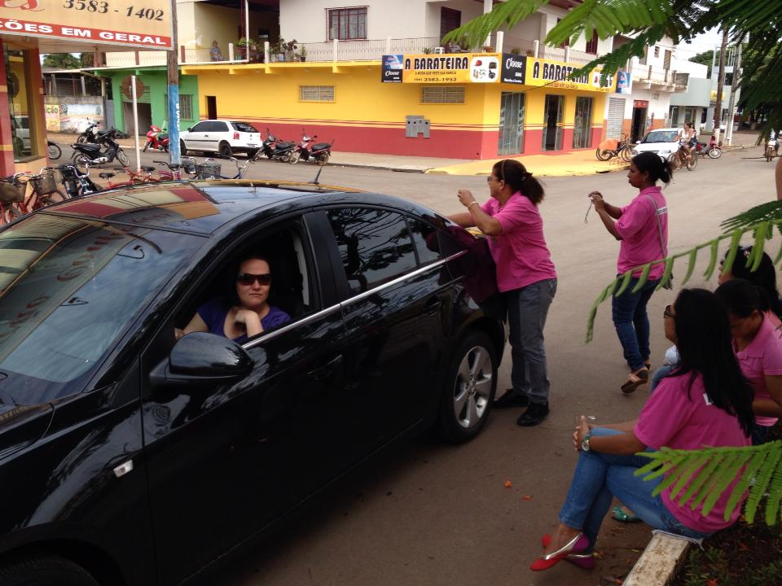
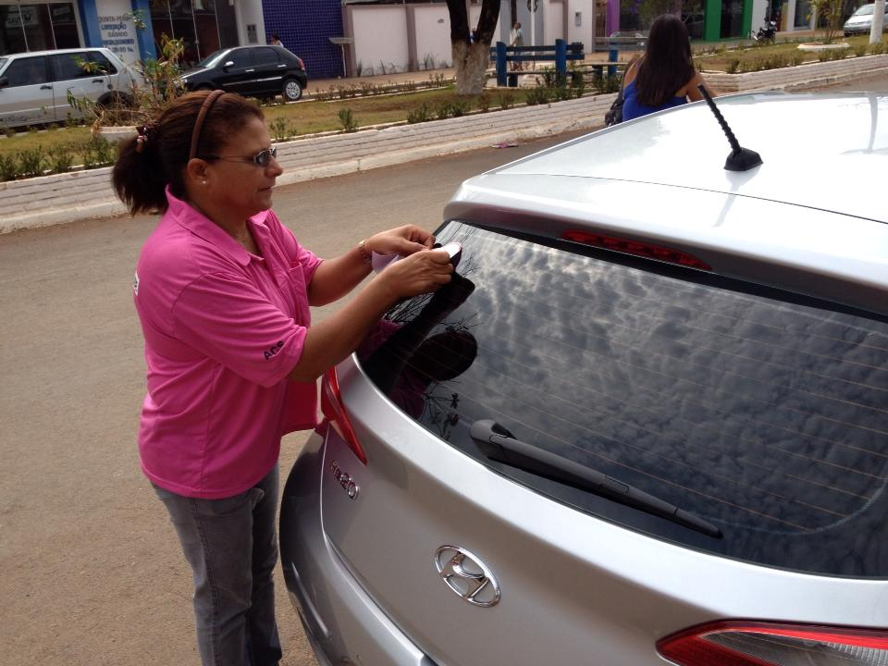
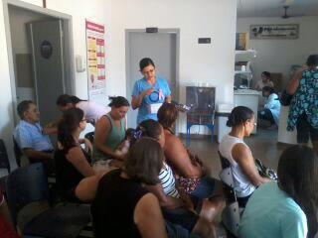
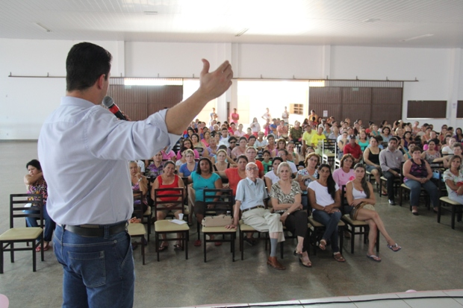
METODOLOGIA
Orientações sobre a prevenção do Câncer de colo de útero e mama e DST
Sala de Espera
Casas
Palestra
com o medico
oncologista
Pit Stop.

Slide 12
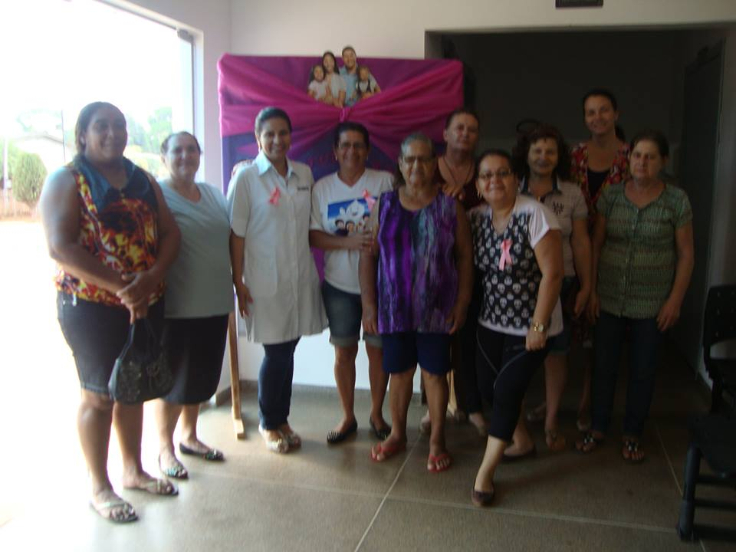
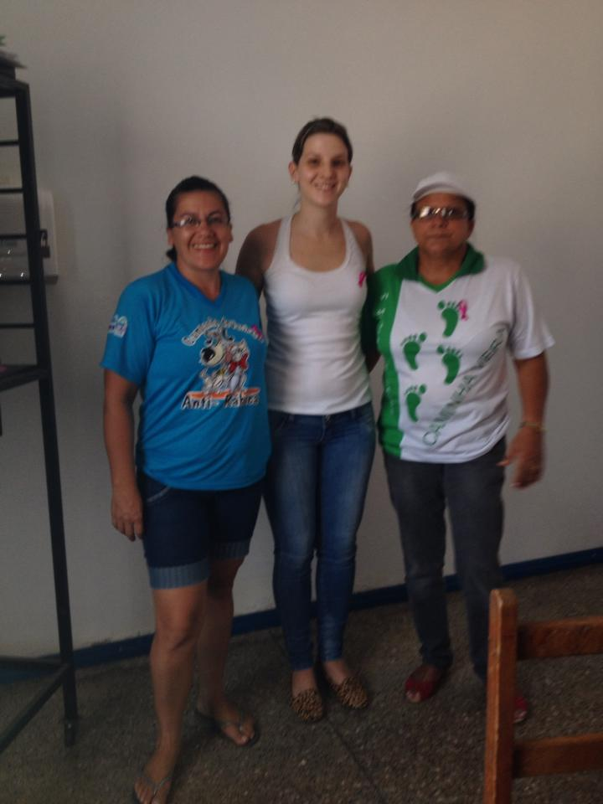
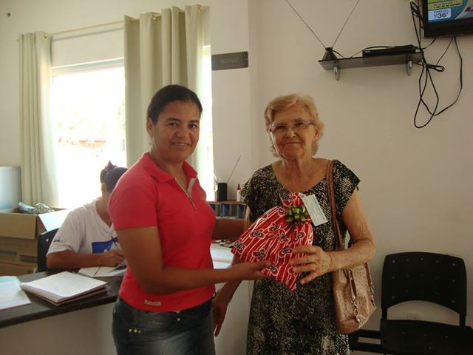
METODOLOGIA
Campanhas de coleta de exame Citopatologico, exame clínico de mamas e Mamografia
Três realizadas
Aos sábados
Horário 7:00 as 17:00hs
Sorteio de Brindes
Horas de folga para os
funcionários que trabalharam.

Slide 13
METODOLOGIA
Avaliação e identificação dos sinais de risco para o Câncer de Mama e Colo do Útero
Realizado em Todas as usuárias que frequentaram a unidade para acompanhamento do CA de mama e colo de útero.
Monitoramento
Quatro monitoramentos ;
Participação de toda equipe;
Após discussões e planejamentos.
Busca Ativa
Busca ativa das mulheres faltosas no tratamento, resultado ou realização dos exames.

Slide 14
OBJETIVOS ESPECÍFICOS, METAS E AÇÕES

Slide 15
1.1 Ampliar a cobertura de detecção precoce do câncer de colo uterino das mulheres na faixa etária entre 25 e 64 anos de idade para 70% anual.
1 quadrimestre – 17,5% cobertura
413 mulheres foram acompanhadas nos 4 meses

Slide 16
1.2 Ampliar a cobertura de detecção precoce do câncer de mama das mulheres na faixa etária entre 50 e 69 anos de idade para 70% anual.
1 Quadrimestre – 17,5% de cobertura
205 mulheres foram acompanhadas nos 4 meses

Slide 17
2.1 Buscar 100% das mulheres que tiveram exame citopatológico alterado e que não retornaram a unidade de saúde.

Slide 18
2.1 Buscar 100% das mulheres que tiveram exame de mamografia alterado e que não retornaram a unidade de saúde.

Slide 19
2.2 Proporção de mulheres que tiveram o exame (citopatológico do colo de útero e/ou mama) e que não retornaram a unidade de saúde.
100% das mulheres com os resultados de exames alterados (citopatológico do colo de útero e/ou mama) compareceram na unidade de saúde e estão realizando tratamento;
Não houve necessidade de busca ativa.

Slide 20
3.1 Obter 99% de coleta de amostras satisfatórias do exame citopatológico de colo uterino.

Slide 21
4.1 e 4.2 Manter registro da coleta de exame citopatológico de colo uterino e realização da mamografia em registro específico em 100% das mulheres cadastradas nos programas da unidade de saúde.
Atingimos 100% de organização dos dados.
5.1 e 5.2 Realizar avaliação de risco (ou pesquisar sinais de alerta para identificação de câncer de colo de útero e de mama) em 100% das mulheres nas faixas etárias-alvo.
Todas (100%) receberam avaliação quanto ao fator de risco para o CA de mama e colo de útero.

Slide 22
6.1 Orientar 100% das mulheres cadastradas sobre doenças sexualmente transmissíveis (DST) e fatores de risco para câncer de colo de útero e de mama.
Todas as mulheres que frequentam a unidade de saúde para a acompanhamento nos 4 meses de intervenção foram orientadas sobre as DSTs e fatores de risco para o câncer de colo de útero e mama, totalizando 100%.

Slide 23
RESULTADOS
Ampliação da cobertura do programa de prevenção ao câncer de colo de útero de 61% para > 70%, comparado a 1 quadrimestre;
Ampliação da cobertura do programa de prevenção ao câncer de mama de 0% para > 70%, comparado a 1 quadrimestre;
Aumento da detecção de exames de CCO alterados, de 8 durante 1 ano para 14 em 4 meses;
Aumento da detecção de exames de mamografia alterados, de 0 para 3 em quatro meses;

Slide 24
RESULTADOS
100% das mulheres com exames alterados estão realizando tratamento, tanto antes como após a intervenção;
Não houve necessidade busca ativa em nenhum momento;
99% das amostras dos exames citopatológicos estão satisfatórias, antes da intervenção a satisfação era de 99,3%;

Slide 25
RESULTADOS
Antes e após as ações 100% das mulheres foram avaliadas quanto as fatores de risco para o CA de mama e colo de útero;
100% foram orientadas sobre os fatores de risco para o CA e DST;
Antes do programa não haviam registros no programa de prevenção ao câncer de mama (0%), hoje temos 100% de organização dos dados.

Slide 26
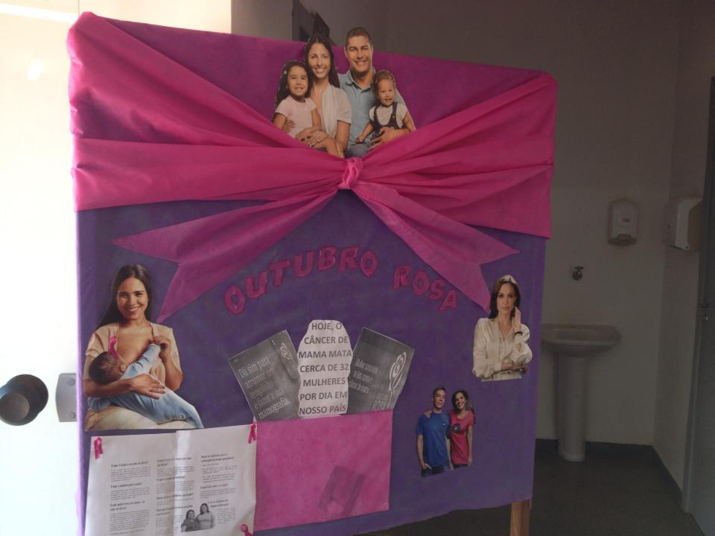
RESULTADOS
O projeto de intervenção propiciou:
Maior adesão das usuárias no
programa
Aumento de cobertura
Melhoria dos registros e impressos
Capacitação da equipe
Maior informações e orientações as usuárias
Qualidade no atendimento.

Slide 27
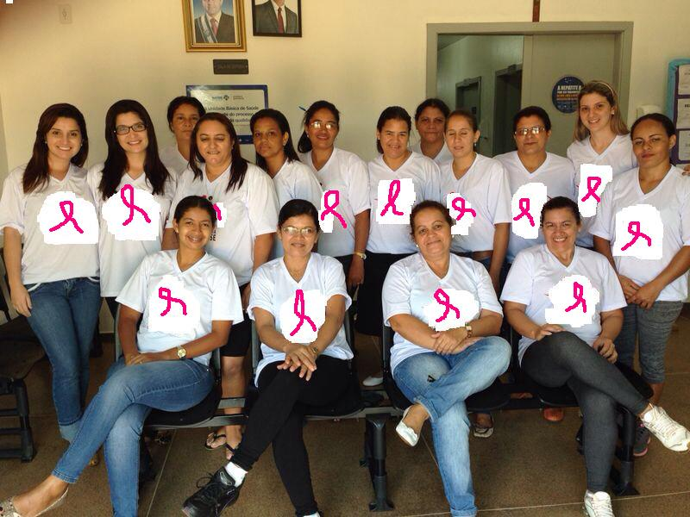
DISCUSSÃO
Importância da Intervenção para a Equipe
Capacitação e Conhecimento
Maturidade e Criatividade
Organização
Acolhimento
Divisão das tarefas
Maior abertura e credibilidade com o gestor de saúde.

Slide 28
DISCUSSÃO
Importância da Intervenção para o Serviço
Organização dos registros e do programa
Interação da equipe, gestor e comunidade
Trabalho em equipe
Projeto e organização dos demais programas.

Slide 29
DISCUSSÃO
Importância da Intervenção para
a Comunidade
Conhecimentos e Orientações
Detecção precoce do câncer de colo de útero e mama
Tratamento e/ou cuidados paliativos das pacientes diagnosticadas com CA de colo de útero e mama
Qualidade no atendimento do serviço de saúde
Engajamento Publico.

Slide 30
DISCUSSÃO
Incorporação de algumas atividades do projeto na rotina da unidade
Campanha de coleta de CCO trimestral
Monitoramento mensalmente
Orientação em saúde na sala de espera
Adesão da ficha espelho
Adesão dos livros de registros
Caixa de sugestões na recepção.

Slide 31
REFLEXÃO CRITICA SOBRE O PROCESSO DE APRENDIZADO
O curso atingiu as minhas expectativas iniciais
Aquisição de conhecimento nas áreas clinica, organizacional e coletiva
Troca de experiências e saber
Reestruturação da unidade de saúde
Trabalho em equipe.

Slide 32
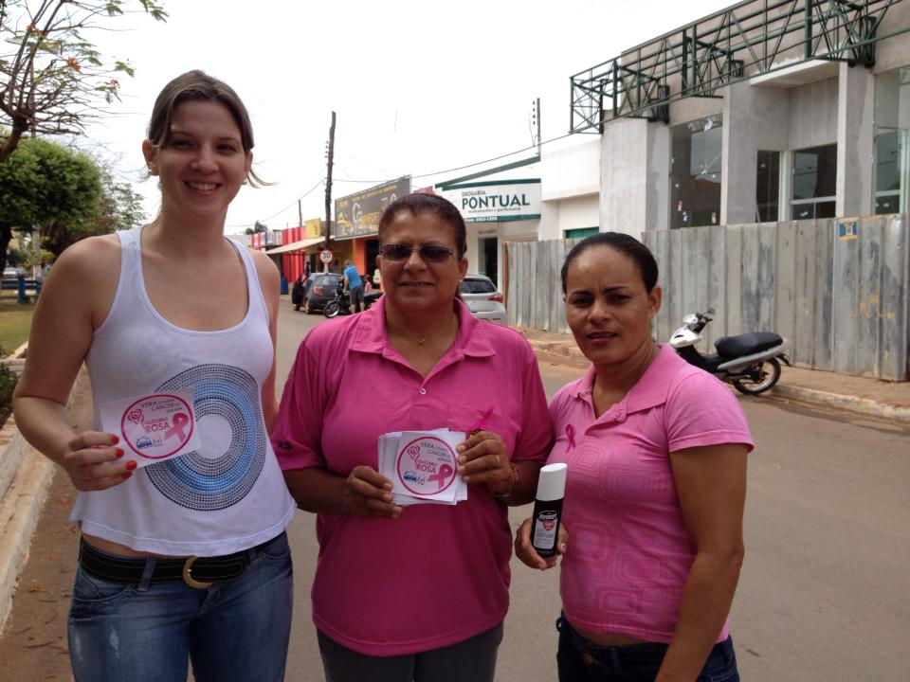
REFLEXÃO CRITICA SOBRE O PROCESSO DE APRENDIZADO
Significado do curso para a pratica profissional
Visão Holística
Maturidade e criatividade
Conhecimento e informação
Organização
Engajamento com a equipe e a comunidade.

Slide 33
BIBLIOGRAFIA
Brasil. Secretaria de Atenção à Saúde. Departamento de Atenção Básica. Controle dos cânceres do colo do útero e da mama / Secretaria de Atenção à Saúde, Departamento de Atenção Básica – Brasília: Ministério da Saúde, 2006.
BRASIL. Ministério de Estado e Saúde. Portaria nº 2.488, de 21 de Outubro de 2011. Disponível em < http://www.saude.mt.gov.br/atencao-a-saude/arquivo/2581/portarias> Acessado em 24/06/2013.
Brasil. Ministério da Saúde. Secretaria de Atenção à Saúde. Departamento de Atenção Básica. Controle dos Cânceres do Colo do Útero e da Mama. Ministério da Saúde, Secretaria de Atenção à Saúde, Departamento de Atenção Básica. – 2. ed. – Brasília : Editora do Ministério da Saúde, 2013.
Brasil. Secretaria de Atenção à Saúde. Departamento de Atenção Básica. Controle dos Cânceres do Colo do Útero e da Mama. Secretaria de Atenção à Saúde, Departamento de Atenção Básica. – Brasília: Ministério da Saúde, 2006.
IBGE. Instituto Brasileiro de Geografia e Estatística. Cidades. Disponível em http://cidades.ibge.gov.br/xtras/perfil.php?lang=&codmun=510850&search=mato-grosso|vera. Acesso em 26/04/2014.

